Slide 1
Direzione Transizione Ambientale
Dal PAES al PAC
Commissione Casa Lavori Pubblici ERP
mercoledì 15 luglio 2020

Slide 2






Impegni CO₂ : dal PAES al PAC
2009
2019
Dichiaraz. emergenza climatica e ambientale
MozIone C.C. n. 433 20/05/2019
2020
-20% emissioni di CO2
PAES (mitigazione)
Approvato il 13/12/2018
Primo monitoraggio giu 2019
2030
- 40% emissioni di CO2
PAESC (mit.e adattamento)
2030
- 45% emissioni di CO2
Piano Clima (entro 2020)
2030
45% di CO2
con azioni locali
60% di CO2
con azioni locali e
sovralocali
2050
- Carbon Neutral
2050
Ghg Neutral and Resilient City
Piano d’Azione Clima (Deadline 2020)
∆T<1,5 °C

Slide 3
Obblighi/impegni sulla qualità dell’Aria (PM₁₀, NO₂)
2014
CE avvia Procedura di infrazione n° 2014_2147 all’Italia in 19 zone ed agglomerati (Milano)
superamento dei valori limite di PM10 tra il 2008 e il 2012
2018
CE ha deferito l'Italia alla Corte di giustizia europea
2015
CE avvia Procedura di infrazione n° 2015_2043 contro l'Italia in 12 zone e agglomerati (Milano) per il mancato rispetto dei livelli di NO2
Rispetto dei limiti UE nel più breve tempo possibile:
Piano Aria
2019
CE ha deferito l'Italia alla Corte di giustizia europea
2019
C40 Clean Air Cities Declaration
Planned Actions to Deliver Commitments
(PM10, PM2.5, NO2, O3)
2021 Sviluppo di una strategia per il rispetto dei limiti UE nel più breve tempo possibile e per il tendenziale avvicinamento ai valori delle Linee Guida OMS

Slide 4
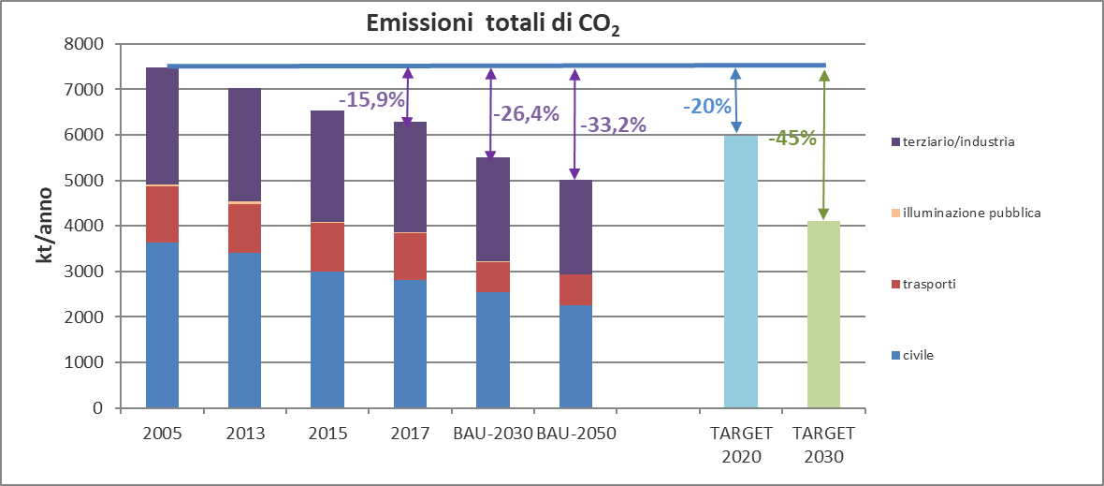
Obiettivi quantitativi di riduzione CO₂

Slide 5
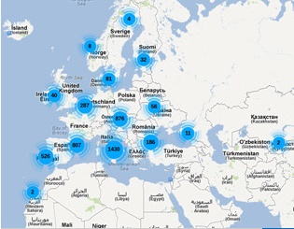
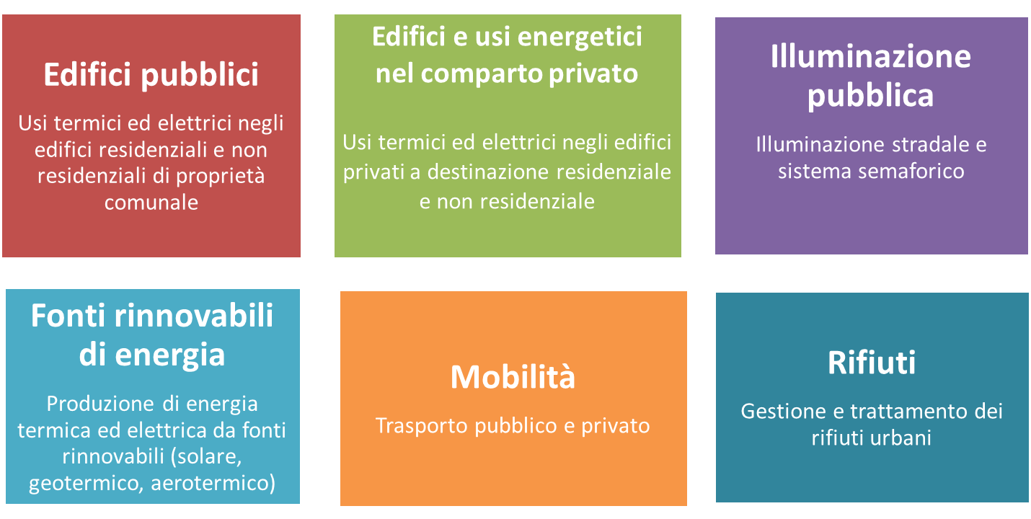
PAES: finalità e ambiti di azione
PAES: documento di pianificazione e programmazione delle politiche per la riduzione delle emissioni di gas serra, che l’Amministrazione Comunale si è impegnata a predisporre nell’ambito dell’iniziativa della Commissione Europea denominata Covenant of Mayor (Patto dei Sindaci).
Obiettivo al 2020:
riduzione delle emissioni annue di anidride carbonica di almeno il 20% rispetto all’anno di riferimento 2005
Ambiti di azione
Iter di Piano
Adesione al Patto dei Sindaci: gennaio 2009
Convalida adesione in Consiglio Comunale: luglio 2012
Avvio VAS del PAES: febbraio 2014
- Pubblicazione proposta PAES: luglio 2015
Adozione in Consiglio Comunale il 7 giugno 2018
Approvazione in Consiglio Comunale il 13/12/2018

Slide 6
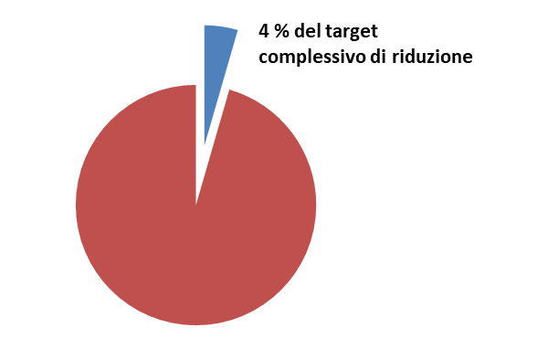


Edifici pubblici: cosa prevede il PAES
Complessivamente il PAES prevede al 2020 per gli stabili comunali non residenziali ed ERP una riduzione delle emissioni annue pari a circa 64 Kt CO2, che corrispondono al 4% dell’obiettivo di riduzione.
Con gli interventi previsti l’amministrazione ridurrebbe le proprie emissioni annue di CO2 del 100% relativamente agli usi elettrici e del 23 % relativamente agli usi termici.
4.3% del target complessivo di riduzione
ESITI MONITORAGGIO GIUGNO 2019
Scenario | Avanzamento azioni | Atteso al 2020 (kt) | Obiettivo PAES 2020(kt)
C | Interventi convenzione CONSIP e allacciamento a TLR edifici non residenziali Riqualificazione programmata di alcuni stabili ERP Acquisto energia verde per stabili non residenziali | 43.5 | 42.7
U | Piano di riqualificazione degli edifici pubblici Efficientamento e buone pratiche | 14.8 | 21.2
Notes:
6

Slide 7







PAC: gli ambiti
Sana e Inclusiva (INCLUSIVE MILANO)
una città pulita, equa, aperta e solidale
Una città che cambia aria, garantisce ai cittadini equità ambientale, sociale ed economica e gestisce le emergenze in modo resiliente
Connessa e altamente accessibile (SLOW MILANO)
una città che si muove in modo sostenibile, flessibile, attivo e sicuro
Mobilità personale attiva (città ciclo-pedonale) e intermodale basata su un approccio Mobility as a Service; Trasporto merci, emergenziale e servizi speciali: elettrici
Ad energia positiva (POSITIVE ENERGY MILANO)
una città che consuma meno e meglio
Patrimonio edilizio a zero emissioni e sistema energetico urbano smart e alimentato al 100% con fonti rinnovabili
Più fresca (COOL MILANO)
una città più verde, fresca e vivibile per tutti
Un sistema urbano che si raffresca e si adatta ai cambiamenti climatici migliorando la qualità della vita di tutti
Riduzione del rischio idraulico e gestione sostenibile ed efficiente della risorsa acqua
Consapevole (CITTADINI CONSAPEVOLI)
una città che adotta stili di vita consapevoli.
Riduzione dell’apporto pro-capite di carbonio e stili di vita consapevoli
Riduzione produzione rifiuti tramite consumo responsabile, riuso e recupero dei materiali
Riduzione dei consumi di acqua privati e pubblici

Slide 8
Milano ad Energia Positiva: obiettivi 2030
OBIETTIVO 3.1 Trasformazioni territoriali Carbon Neutral
AZIONE 3.1.1 Istituire un’Area CarbonNeutral
AZIONE 3.2.1 Piano di riqualificazione del patrimonio edilizio del Comune di Milano
OBIETTIVO 3.2 Decarbonizzazione del 50% dei consumi degli edifici comunali
AZIONE 3.2.2 Progetto pilota di installazione di pannelli fotovoltaici per la produzione di energia elettrica a copertura dei consumi dell'amministrazione
OBIETTIVO 3.3 Riqualificazione del patrimonio edilizio privato
AZIONE 3.3.1 Strategie di efficientamento energetico del patrimonio edilizio privato
AZIONE 3.3.2 Zero CarbonFund (ZCF)
AZIONE 3.3.3 Incentivi Equi

Slide 9
Milano ad Energia Positiva: obiettivi 2030
AZIONE 3.4.1 Piano di decarbonizzazione dell’energia termica
OBIETTIVO 3.4 Una nuova produzione di energia termica
AZIONE 3.4.2 Progetti pilota per lo sviluppo del TLR4G
AZIONE 3.4.3 Bonus per la manutenzione degli impianti termici.
AZIONE 3.5.1 Progetto pilota per lo sviluppo di un fondo di rotazione destinato a coprire i consumi elettrici delle case ERP con impianti fotovoltaici
OBIETTIVO 3.5 Copertura del 45% degli usi elettrici domestici, e del 10% degli usi elettrici del settore terziario e industriale, con fonti rinnovabili.
AZIONE 3.5.2 Sviluppo di accordi finalizzati allo sviluppo delle comunità energetiche
AZIONE 3.5.3 Definizione di una strategia per l’efficientamento degli usi elettrici nel settore terziario

Slide 10
Gantt

Slide 11
Direzione Transizione Ambientale
EFFICIENTAMENTO ENERGETICO DEL PATRIMONIO COMUNALE

Slide 12
Piano di efficientamento energetico del patrimonio di Edilizia Residenziale Pubblica
Consistenza del patrimonio immobiliare ERP
Il Piano di efficientamento energetico del patrimonio ERP prevede interventi su insieme
degli stabili “cielo terra” di proprietà comunale esclusi quelli gestiti in condominio e quelli
fuori del perimetro cittadino.
Solo una minima parte del patrimonio immobiliare è stata realizzata negli ultimi 30 anni
(circa il 13%), ovvero progettati già con una particolare attenzione al tema del contenimento
dei consumi energetici.
Ciò nonostante, in buona parte di questi lo scarso livello delle attività manutentive ha fatto
sì che, anche in questi casi, sia necessario un forte intervento di riqualificazione volto a
portare il sistema edificio-impianto quanto meno ai livelli prestazionali originali.
 | Patrimonio complessivo | Stabili gestiti in condominio + fuori Milano | Patrimonio “cielo-terra” da efficientare
Complessi immobiliari | 273 | 73 | 200
Edifici | 1.128 | 446 | 682
Unità abitative | 28.649 | 5.773 | 22.876

Slide 13
Patrimonio ERP
Consistenza del patrimonio immobiliare ERP – suddivisione per Municipi
Collocazione nel territorio del Comune di Milano | %
Municipio 1 | 12,2 %
Municipio 2 | 4,8 %
Municipio 3 | 4,8 %
Municipio 4 | 8,5 %
Municipio 5 | 10,1 %
Municipio 6 | 12,8 %
Municipio 7 | 12,2 %
Municipio 8 | 20,7 %
Municipio 9 | 13,8 %

Slide 14
Piano di efficientamento energetico del patrimonio di Edilizia Residenziale Pubblica
CENTRALI TERMICHE ERP – Tabella evoluzioni interventi dal 2014/15 al 2020/21
Anno Tipo impianto | 2014/15 | 2015/16 | 2016/17 | 2017/18 | 2018/19 | 2019/20 | 2020/21
Impianti a gasolio | 49 | 46 | 41 | 33 | 21 | 14 | 0
Impianti a gas | 63 | 65 | 62 | 61 | 72 | 79 | 93
Impianti a pellet | 0 | 1 | 1 | 1 | 1 | 1 | 1
Impianti a TLR | 16 | 16 | 23 | 37 | 40 | 40 | 40
Totale impianti | 128 | 128 | 127 | 132 | 134 | 134 | 134

Slide 15
Piano di efficientamento energetico del patrimonio di Edilizia Residenziale Pubblica
Descrizione programma efficientamento ERP in coerenza con PAC
Il Piano di efficientamento energetico del patrimonio ERP è previsto per un arco temporale di venti anni suddiviso in cinque fasi, ognuna di durata di quattro anni, durante i quali saranno realizzate le attività su cinque cluster quadriennali che interessano stabili individuati secondo una scala di priorità.
I valori economici degli investimenti complessivi previsti per il ventennio 2021-2040 sono:
 | Importo economico | Importo finanziario
Impianti a gas | 166.151.051€ | 224.303.919€
Impianti a TLR | 85.925.740 € | 115.999.749 €
Impianti a autonomi | 105.396.816€ | 142.285.701 €
TOTALE PIANO | 357.473.607€ | 482.589.370 €

Slide 16
Piano di efficientamento energetico del patrimonio di Edilizia Residenziale Pubblica
Piano finanziario dei 5 quadrienni
La suddivisione dell’intero investimento in 5 quadrienni è così definita:
 |  | € metano | € TLR | € Autonomi
I Quadriennio | 95.976.765 € | 95.976.765 € | - € | - €
progressivo |  | 95.976.765 € | - € | - €
II Quadriennio | 94.767.822 € | 59.961.534 € | 29.297.970 € | 5.508.316 €
progressivo |  | 155.938.299 € | 29.297.970 € | 5.508.316 €
III Quadriennio | 94.517.790 € | 68.365.619 € | 22.463.327 € | 3.688.84 €
progressivo |  | 224.303.919 € | 51.761.298 € | 9.197.160 €
IV Quadriennio | 92.650.866 € | - € | 64.238.450 € | 37.609.575 €
progressivo |  | 224.303.919 € | 115.999.794 € | 9.197.160 €
V Quadriennio | 104.676.126 € | - € | - € | 104.676.126 €
progressivo |  | 224.303.919 € | 115.999.794 € | 142.285.701 €
TOTALE PIANO | 482.589.370 €

Slide 17
Piano di efficientamento energetico del patrimonio di Edilizia Residenziale Pubblica
Risparmio energetico previsto
I risparmi energetici previsti a conclusione dell’investimento complessivo assomma a circa 135.000 MWh/anno:
Quadriennio | Risparmio [MWh/anno] | I anno [MWh] | II anno [MWh] | III anno [MWh] | IV anno [MWh]
I | 33.062,6 |  |  |  | 33.062,6
II | 28.664,9 | 33.062,6 | 33.062,6 | 33.062,6 | 61.727,5
III | 25.364,5 | 61.727,5 | 61.727,5 | 61.727,5 | 87.092,0
IV | 26.440,3 | 87.092,0 | 87.092,0 | 87.092,0 | 113.532,3
V | 20.966,7 | 113.532,3 | 113.532,3 | 113.532,3 | 134.499,0

Slide 18
Piano di efficientamento energetico del patrimonio di Edilizia Residenziale Pubblica
Abbattimento CO₂ previsto
L’abbattimento CO₂ previsto a conclusione dell’investimento complessivo è stimato pari a 26.677 ton :
Quadriennio | Risparmio [ton. CO₂/anno] | I anno [ton. CO₂] | II anno [ton. CO₂] | IIi anno [ton. CO₂] | IV anno [ton. CO₂]
I | 5.829,8 |  |  |  | 5.829,8
II | 5.568,3 | 5.829,8 | 5.829,8 | 5.829,8 | 11.398,0
III | 5.232,0 | 11.398,0 | 11.398,0 | 11.398,0 | 16.630,0
IV | 6.596,4 | 16.630,0 | 16.630,0 | 16.630,0 | 23.226,4
V | 3.450,5 | 23.226,4 | 23.226,4 | 23.226,4 | 26.676,9

Slide 19
Piano di efficientamento energetico del patrimonio di Edilizia Residenziale Pubblica
Interventi di efficientamento significativi effettuati dal 2015 al 2020
Via Feltrinelli
Via Solari 40
Via San Bernardo civici 29a, 48 e 50
Via Villani-Giuffrè (in corso)

Slide 20
Piano di efficientamento energetico del patrimonio di Edilizia Residenziale Pubblica
Interventi di efficientamento energetico già inseriti in linee di finanziamento definite e da attuare dal 2021 al 2025
Nome complesso | TIpo | costo intervento efficientamento | finanziamento BEI | finanziamento CIPE
MASPERO 51 (via del Turchino - complesso Ponti) | metano | 6.369.377 € | X
COGNE 9 - 11 | metano | 5.737.425 € | X
OMERO 15 | metano | 2.602.318 € |  | X
NIKOLAJEVKA 1 | metano | 10.721.398 € | X
VILLETTE BARZONI |  | 8.000.000 € |  | X
OSIMO 2 | metano | 2.594.723 € |  | X
RIZZOLI ANGELO 13/45 | metano | 5.660.692 € | X
RIZZOLI ANGELO 73/87 | metano | 3.265.054 € | X
SANT'ELEMBARDO 2 | metano | 9.505.747 € |  | X
DINI ULISSE 14/2 | metano | 2.236.502 € | X
PADRE LUIGI MONTI 18 | metano | 399.049 € | X
PASTONCHI 2 | TLR | 10.210.448 € | X
BROGGI | auto | 689.840 € | X
SOLARI | auto | 4.818.477 € | X
TOFANO - TORRE C | auto | 9.500.000 € | X
VIA SEBENICO 1/3/5 (Volturno - Sassetti) | auto | 1.500.000 € | X
SAN ROMANELLO | auto | 3.988.750 € | X
TOTALE |  | 81.969.800 €

Slide 21
Piano di efficientamento energetico del patrimonio di Edilizia Residenziale Pubblica
Individuazione delle possibili tipologie contrattuali
PROCEDURE APPALTO ORDINARIE: appalto di lavori, appalto di servizi, appalto misto (lavori e servizi);
APPALTO INTEGRATO
ACCORDO QUADRO
PARTENARIATO PUBBLICO PRIVATO
CONTRATTO DI RENDIMENTO ENERGETICO - EPC [EX ART. 2, LETTERA N), DEL D.LGS.102/2014]
ESCO (ENERGY SERVICE COMPANY)

Slide 22
Piano di efficientamento energetico edifici scolastici
Indagine sulla consistenza degli edifici scolastici
Nel territorio del Comune di Milano sono presenti numerosi plessi scolastici costituiti da strutture prefabbricate edificate negli anni ’60/70, durante il periodo caratterizzato dal “boom demografico”.
Il periodo di esercizio delle attività didattiche previsto per le suddette scuole, non doveva superare i 30/40 anni.
Alcune di queste strutture sono state chiuse e dismesse, mentre le altre sono state oggetto di indagini mirate ad accertare preliminarmente la consistenza degli edifici ed il loro stato manutentivo, per quantificare i costi per la loro eventuale demolizione e ricostruzione o per effettuare, ove conveniente, delle opere di ristrutturazione complessiva.
Le scelte tecniche assunte a seguito di questa indagine sono state di due tipologie:
Tipologia 1: integrale demolizione per problematiche pesanti
Tipologia 2: parziale demolizione e ricostruzione

Slide 23
Piano di efficientamento energetico edifici scolastici
Programma di demolizione, risanamento e realizzazione di nuovi edifici scolastici
Il costo del programma nel suo complesso, ammonta a circa 186 Mio €, così suddivisi:
Intervento | costo
Manutenzione straordinaria | € 2.000.000,00
Riqualificazione energetica | € 19.510.374,98
Risanamento conservativo | € 20.346.242,57
Demolizione | € 7.420.655,39
Demolizione e ricostruzione | € 110.073.139,44
Nuova costruzione | € 26.522.450,76
TOTALE | € 185.872.863,14

Slide 24
Piano di efficientamento energetico edifici scolastici
Dettaglio del programma di demolizione, risanamento e realizzazione nuovi edifici scolastici
Tipologia di intervento | Edifici interessati
DEMOLIZIONE | 6 interventi ultimati 2 interventi in corso 3 interventi in programmazione
DEMOLIZIONE E RICOSTRUZIONE | 1 intervento ultimato 2 interventi in corso 6 interventi in programmazione
RECUPERO | 1 intervento ultimato 1 intervento in corso 5 interventi in programmazione
NUOVA COSTRUZIONE | 3 interventi in corso 2 interventi in programmazione
E’ stata programmata e finanziata la demolizione di 20 scuole considerate a termine vita utile (di queste 1 scuola è stata recuperata, 2 è in corso di ricostruzione e 5 sono da ricostruire), altre 14 scuole sono oggetto di recupero o costruzione ex novo (di cui 1 ultimata e 4 in corso)
Tutte gli interventi saranno realizzati con massima attenzione al contenimento del consumo energetico (Nzeb) ed alla produzione di energia da fonti rinnovabili.

Slide 25
Efficientamento energetico del patrimonio Edilizio comunale
ELIMINAZIONE IMPIANTI A GASOLIO
Anno Tipo impianto | 2013 | 2016 | 2020 (oggi)
Impianti a gasolio sul territorio comunale presenti all’anno ….. | 74 | 55 | 12
Impianti a TLR | 35 | 35 | 43
Anno 2013 – inizio gestione Consip 2 (Engie e A2A)
Anno 2016 – inizio mandato Sindacale attuale

Slide 26
Efficientamento energetico del patrimonio Edilizio comunale
ELIMINAZIONE IMPIANTI A GASOLIO - programma 2020-2021
PROGRAMMA DISMISSIONE ULTIMI IMPIANTI A GASOLIO SU TERRITORIO COMUNALE
INDIRIZZO | DESTINAZIONE D'USO | TIPOLOGIA VETTORE ENERGETICO PRIMARIO | POTENZA FOCOLARE INSTALLATA (kW) | POTENZA VETTORE ENERGIA PRIMARIA RICHIESTA (kW) | CONSUMI DI COMBUSTIBILE STAGIONE TERMICA 2018-2019 (m³ - l) | NOTE
GENTILINO, 4 | Scuola materna | Metano | 244,0 | 250,0 | 15.804,00 | IN ESECUZIONE
SANT'ABBONDIO, 27 | Asilio nido | Metano | 205,0 | 200,0 | 19.136,00 | IN ESECUZIONE
NATTA, 10 | Abitazione custode | Metano | 96,0 | 60,0 | 4.421,00 | IN ESECUZIONE
SANTA MARIA NASCENTE, 30 | Scuola elementare | Metano | 1.226,0 | 650,0 | 42.820,00 | IN ESECUZIONE
PALESTRO, 12 | Uffici | Metano | 85,5 | 85,0 | 7.966,00 | Congelato da Ordinanza TAR
DE AMICIS , 17 | Centro ricreativo | Metano | 538,0 | 500,0 | 48.287,00 | Congelato da Ordinanza TAR
MONTEGRAPPA, 8 | Centro anziani | Pompa di calore | 114,0 | In dimensionamento | 8.713,00 | Congelato da Ordinanza TAR
CIMITERO MONUMENTALE | Uffici cimitero | Metano | 116,0 | 120,0 | 10.195,00 | Congelato da Ordinanza TAR
CIMITERO SANT'ARIALDO, 5 | Uffici cimitero | Pompa di calore | 326,0 | In dimensionamento | 13.421,00 | Congelato da Ordinanza TAR
BORGONUOVO, 23 | Museo | Metano | 896,0 | 630,0 | 47.843,00 | Congelato da Ordinanza TAR
PUSIANO, 22 | Asilo nido | Metano | 1.066,0 | 850,0 | ------------- | Congelato da Ordinanza TAR
VIA DEI NARCISI, 2 | Scuola elementare - Uffici | Teleriscaldamento | 1.730,0 | 1.120,0 | 61.169,00 | Congelato da Ordinanza TAR

Slide 27
Altre attività di efficientamento energetico del patrimonio Edilizio comunale
INTERVENTI EDILIZI IN CORSO e VALVOLE TERMOSTATICHE
INTERVENTI IN CORSO DI EFFICIENTAMENTO DELL’INVOLUCRO EDILIZIO:
Galleria Arte Moderna – Nuovo impianto CDZ, elettrico e solare fotovoltaico
San Bernardo, 29 A – 48 -50- Rifunzionalizzazione integrale dell’involucro edilizio con parametro di riferimento NZEB (generatori di calore, serramenti, isolamenti, Impianti fotovoltaici e di ventilazione)
Via Solari 40 – Isolamenti e coibentazioni dell’involucro edilizio, serramenti, Impianti termici, pannelli solari e fotovoltaici.
SOSTITUZIONE GRUPPI TERMICI A MAGGIORE EFFICIENZA
(2016-2019) n°. 65
 | Patrimonio SCOLASTICO | Patrimonio DEMANIALE | TOTALE
Rapporto percentuale valvole termostatiche installate dal 2013 | 48 % | 8 % | 37 %

Slide 28
Piano di efficientamento energetico del patrimonio
demaniale e dedicato alla cultura
Il piano di efficientamento, (previsto anche nella schedatura del PAC con orizzonte temporale 2030) mirato ad ottenere elevate prestazioni energetiche degli edifici, è costituito da una serie di tipologie di interventi di riqualificazione valutati per ogni edificio di proprietà, quali a titolo d’esempio:
    isolamento termico delle coperture;
    tetti verdi;
    isolamento termico delle pareti verticali;
    serramenti a bassa trasmittanza termica;
    impianti solari termici;
    pompe di calore elettriche;
    impianti fotovoltaici;
    teleriscaldamento;
    impianti VMC con recupero di calore;
    uso di materiali a basso impatto ambientale;
    rimozione impianti a gasolio, ecc..
Una prima stima dei costi di realizzazione, ottenuta in modo parametrico, analizzando le tipologie edilizie, l’anno di costruzione, vincoli architettonici, ecc., ha portato ad una valutazione per gli edifici di competenza della Direzione Tecnica, di 310 mln di euro così ripartiti:
225 mln € per gli interventi ipotizzati sugli immobili afferenti Area Tecnica Demanio e Beni Comunali Diversi;
85 mln € per gli edifici dell’Area Tecnica Cultura e Sport.

Slide 29
Progetto impianti fotovoltaici sugli immobili comunali
Studio di fattibilità tecnica economica per progetti fotovoltaici
Il Comune di Milano, coerentemente con la propria Politica Ambientale e con gli obiettivi di de carbonizzazione, intende promuovere l’utilizzo dell’energia rinnovabile attraverso un progetto di installazione di impianti fotovoltaici sfruttando le superfici, appositamente individuate, di immobili comunali.
Scopo del progetto è quello di autoprodurre l’energia necessaria alle utenze dell’Amministrazione Comunale e di rivendere l’energia in eccesso sfruttando tutte le opportunità offerte dal sistema energetico nazionale che prevede che i consumatori possano associarsi per realizzare configurazioni di autoconsumo collettivo e comunità energetiche.
Lo studio di fattibilità dovrà valutare differenti schemi di analisi costi-benefici di modelli ripetibili nelle realtà dell’Amministrazione dal punto di vista energetico, economico, ambientale al fine di determinarne lo sviluppo possibile.
Saranno allo studio standard applicabili su immobili di proprietà comunale quali:
strutture scolastiche
aree adibite a parcheggio (coperte e scoperte);
edifici di residenza pubblica
centri sportivi

Slide 30
Progetto impianti fotovoltaici sugli immobili comunali
Fondo rotativo
E’ allo studio un progetto di fattibilità che preveda l’installazione sulle coperture di Edifici Residenziali Pubblici dell’Amministrazione di impianti fotovoltaici la cui produzione di energia elettrica sarà destinata a soddisfare le esigenze delle parti comuni condominiali.
La quota parte di eccedenza energetica prodotta e non utilizzata sul contatore condominiale sarà ceduta alla Rete Nazionale (GSE) con conseguente implementazione di un fondo rotativo ad hoc costituito.
Questo progetto si inserisce in un quadro più ampio di iniziative aventi le stesse finalità e i suoi esiti verranno resi sinergici con quelli relativi all'implementazione delle Comunità Energetiche e dell'Autoconsumo Collettivo.

